Slide 1
UNIT 13: OUR SPECIAL DAYS
LESSON 3 (1, 2, 3)

Slide 2
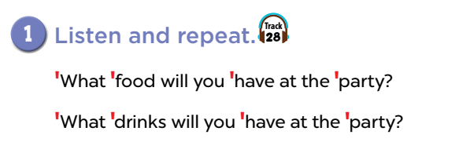


Slide 3
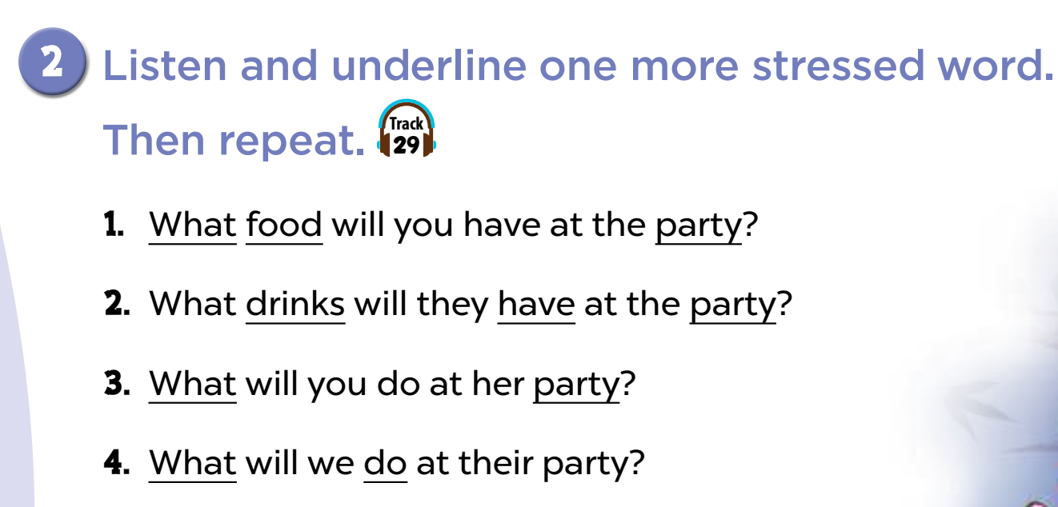

Slide 4
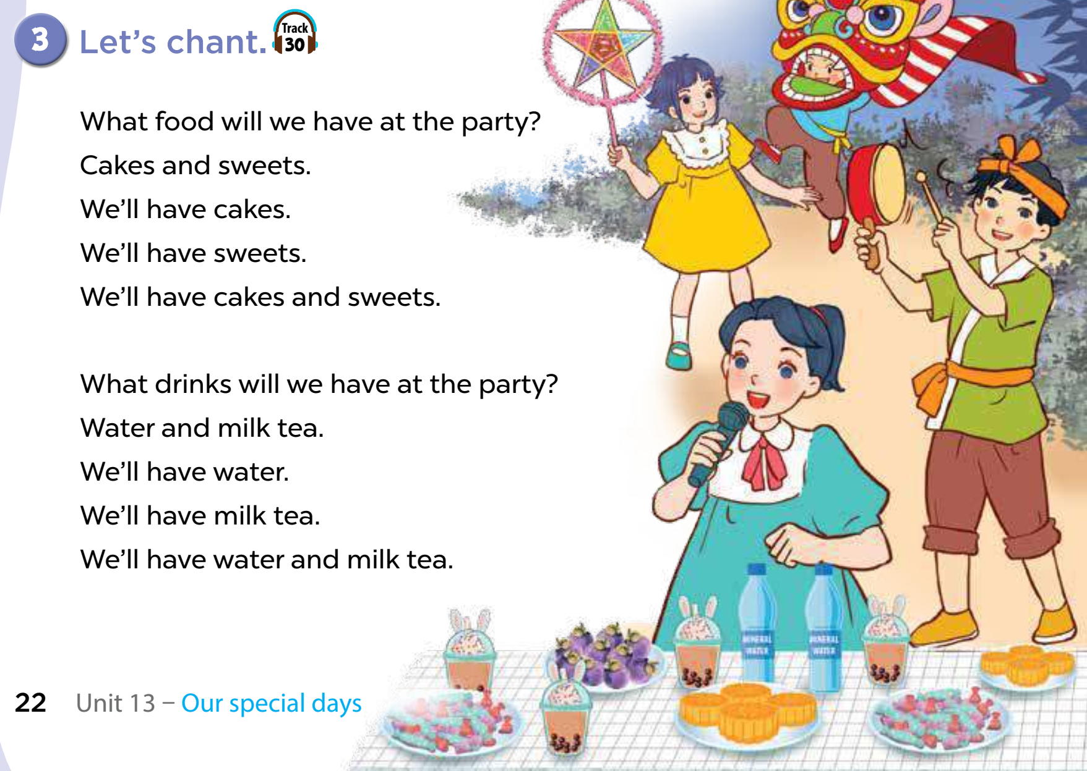
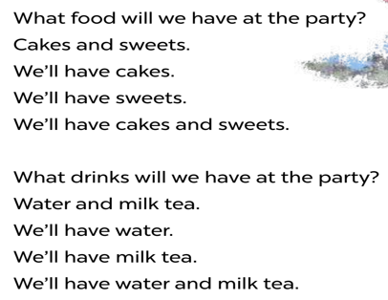
3. Let’s chant
Notes:
MADE BY MRS PHUONG

Slide 5
LET’S PLAY
PASSING THE BALL

Slide 6

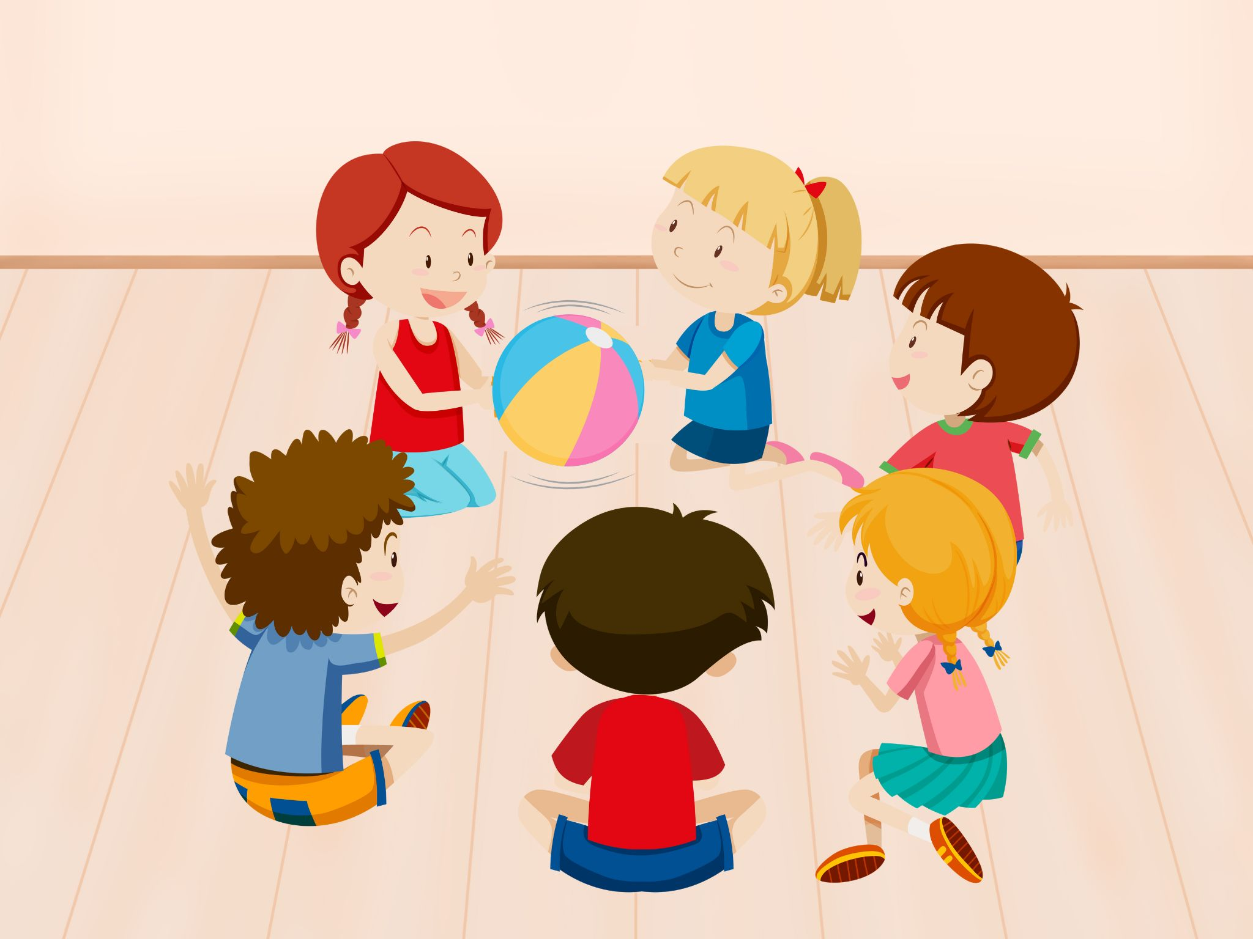
PASSING THE BALL
Notes:
Giáo viên nháy choột để bật nhạc và dừng nhạc. Dừng nhạc bạn nào cầm bóng thì trả lời câu hỏi.

Slide 7


What food will you have at the party?
burgers
We’ll have…..................
Notes:
Click Red Arrow to back to the Flower Picking slide.

Slide 8
PASSING THE BALL
Notes:
Giáo viên nháy choột để bật nhạc và dừng nhạc. Dừng nhạc bạn nào cầm bóng thì trả lời câu hỏi.

Slide 9
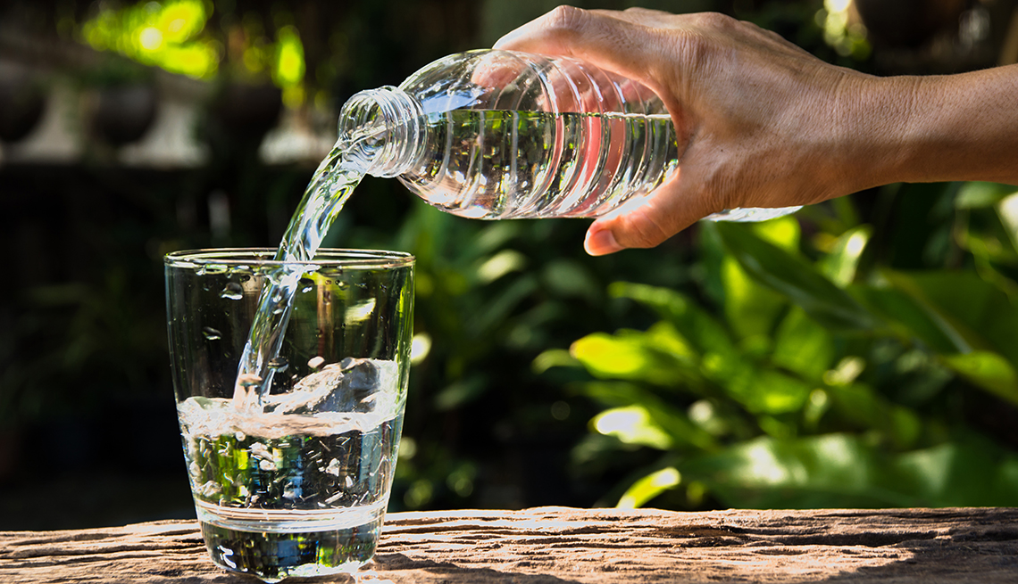
What drinks will you have at the party?
water
We’ll have some…..................
Notes:
Click Red Arrow to back to the Flower Picking slide.

Slide 10
PASSING THE BALL
Notes:
Giáo viên nháy choột để bật nhạc và dừng nhạc. Dừng nhạc bạn nào cầm bóng thì trả lời câu hỏi.

Slide 11
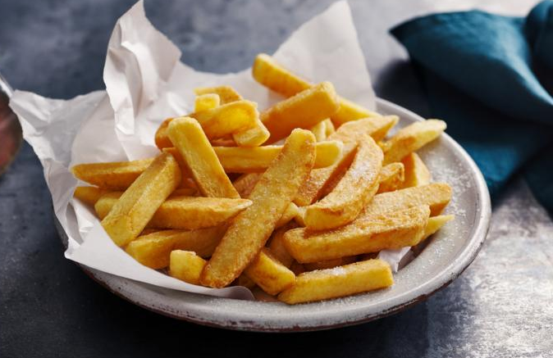
What food will you have at the party?
chips
We’ll have some…..................
Notes:
Click Red Arrow to back to the Flower Picking slide.

Slide 12
PASSING THE BALL
Notes:
Giáo viên nháy choột để bật nhạc và dừng nhạc. Dừng nhạc bạn nào cầm bóng thì trả lời câu hỏi.

Slide 13
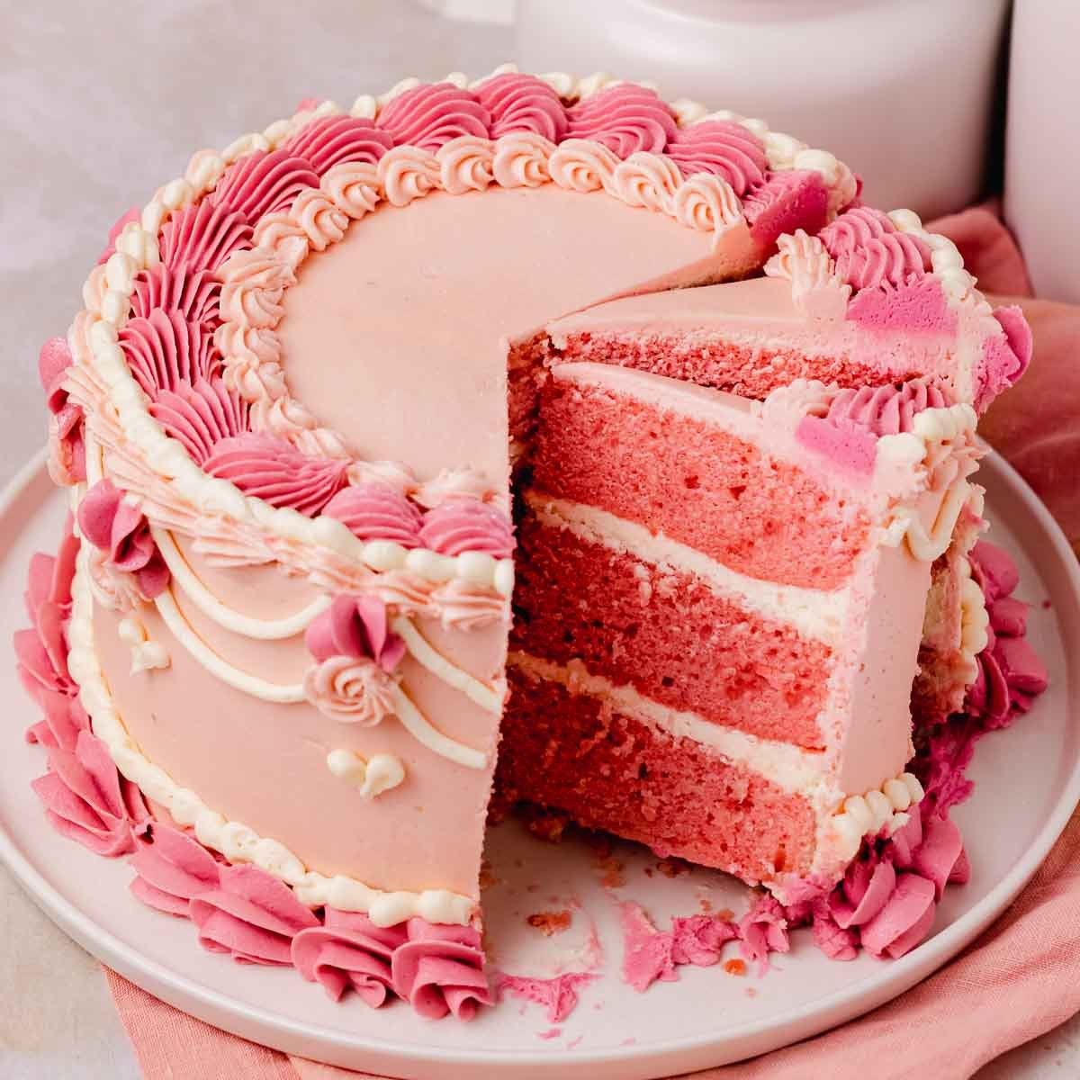

What food and drinks will you have at the party?
cakes and apple juice
We’ll have some….………....................
Notes:
Click Red Arrow to back to the Flower Picking slide.

Slide 14



